Slide 1
화면설계서 양식
0.0
0000.00.00
홍길동

Slide 2
History
2
Version. | Date. | Content. | Page. | Owner.
v0.0 | 0000/00/00 | 변경 또는 추가 내용을 기술해주세요. | - | 작성자명

Slide 3
서비스 개요
3
구분 | 내용
기획배경 | 기획을 진행하는 원인과 이유를 정리해주세요.
기획목적 | 기획의 목적을 정리해주세요. 기획의 목적은 정성적인 기준이어야 합니다.
기대효과 | 해당 기획안의 구현을 통해 기대하는 바를 정량적으로 정리해주세요. 기대효과는 앞서 정리한 기획의 목적을 정량화 함을 의미합니다.
기능요약 | 범위 내 주요 기능 및 서비스의 내용을 요약 정리합니다.
기타사항 | 기타 서비스 구현과 관련해서 전달해야 하는 사항을 기록합니다.
기획일정 | 1W |  |  |  |  |  |  | 2W |  |  |  |  |  |  | 3W |  |  |  |  |  |  | 4W |  |  |  |  |  |  | 5W
 | 1 | 2 | 3 | 4 | 5 | 6 | 7 | 8 | 9 | 10 | 11 | 12 | 13 | 14 | 15 | 16 | 17 | 18 | 19 | 20 | 21 | 22 | 23 | 24 | 25 | 26 | 27 | 28 | 29 | 30
Business modeling
Benchmarking
Value Proposition
Service Modeling
Service Policy
User interface

Slide 4
Admin flow
4
Login User flow | 1 STEP. 로그인 | 2 STEP. Process name. | 3 STEP. Process name. | 4 STEP. Process name.
START
Process
Process
Process
로그인 화면 이동
Process
Process
END
데이터 입력
logic
NO
YES
로그인 버튼 클릭
Process
Process
공백여부
NO
Process
Process
YES
Process
Process
Process
Process
Connect
Connect

Slide 5
User flow
5
Login User flow | 1 STEP. 로그인 | 2 STEP. 게시판 이용. | 3 STEP. 아파트 , 주변상권 조회
START
메인화면
아파트 이동
로그아웃
로그인 시도
자유게시판이동
시군구 입력
END
공백여부
YES
글읽기
정보 조회
NO
글 작성
서버 통신
북마크등록
NO
본인 작성글
수정 삭제
DB조회
관심지역 이동
공지사항이동
카페,패스트푸드,
편의점조회
YES
글 읽기
Connect
Connect
Process

Slide 6
Admin flow
6
Login User flow | 1 STEP. 로그인 | 2 STEP. 게시판 이용. | 3 STEP. 회원관리 및 차트 확인
메인화면
START
회원 관리 이동
로그아웃
자유게시판이동
로그인 시도
회원 정보 보기
END
글읽기
공백여부
YES
글 작성
정보 수정 삭제
NO
서버 통신
모든 작성글
수정 삭제
회원 통계 이동
NO
공지사항이동
통계 차트 확인
DB조회
공지사항 읽기
YES
공지사항 작성
Connect
Connect
공지사항 수정 삭제

Slide 7


Logic process
Start
Connect
OOOO Page
Input Information
-
-
-
Input
OOOO Page
Input Information
-
-
-
-
Input
NO
End
judgment
OOOO OO OOOO OO OO
OOOOO OO OOO
YES
Input Information
-
-
-
Process
Process
확인
NO
OOOO Page
judgment
OOOO DB
NO
NO
Process
judgment
judgment
Input Information
-
-
-
YES
YES
DB
connect
OOOO DB

Slide 9
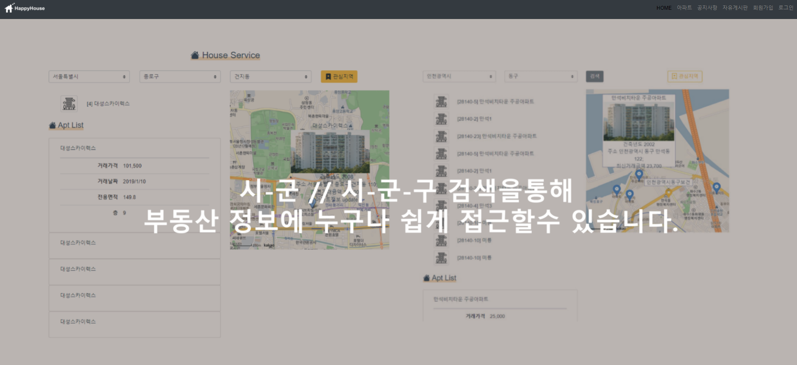
메인페이지
메인 페이지
1
2
Summery.
메인 화면 슬라이드가 움직인다. 메뉴바로 다른 컴포넌트 호출이 가능
1 | 메인 슬라이드로 홈페이지에 대한 설명
2 | 메뉴 바로 다양한 컴포넌트 접근이 가능하며 로그인전과 후가 다르다
3
4
5
6
7
1

Slide 10

메인페이지
메인 페이지
1
2
Summery.
메인 화면 슬라이드가 움직인다. 메뉴바로 다른 컴포넌트 호출이 가능
1 | 메인 슬라이드로 홈페이지에 대한 설명
2 | 메뉴 바로 다양한 컴포넌트 접근이 가능하며 로그인전과 후가 다르다
3
4
5
6
7
1
2

Slide 11
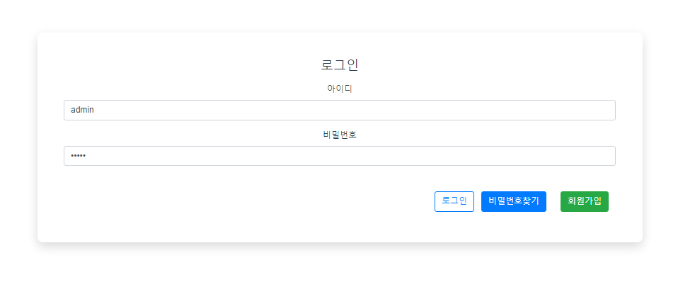
로그인
유저
1
Summery.
로그인 화면 ID와 비밀번호를 입력하여 로그인 시도.
1 | 로그인 아이디와 비밀번호를 적는 폼
2 | 1번에서 입력한 정보로 서버와 통신하여 로그인 시도
3 | 비밀번호 찾기 폼으로 이동
4 | 회원 가입 폼으로 이동
5
6
7
1
1
2
3
4

Slide 12
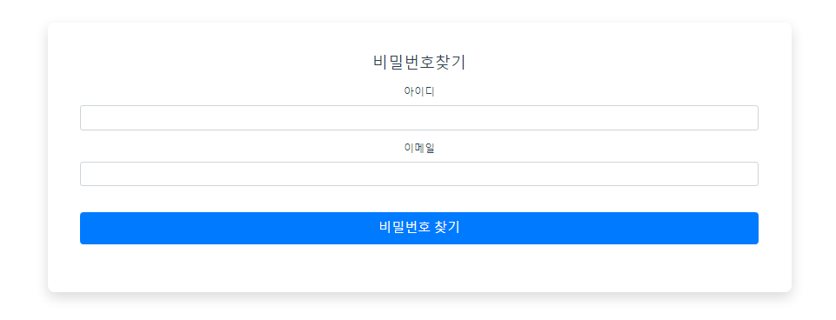
비밀번호 찾기
유저
1
Summery.
아이디와 이메일을 넣어 비밀번호 찾기를 진행하여 서버와 통신을 진행하며 올바른 DB라면 이메일로 비밀번호 전송
1 | 로그인 아이디와 비밀번호를 적는 폼
2 | 1번에서 입력한 정보로 서버와 통신하여 비밀번호 찾기 시도
3
4
5
6
7
1
1
2
2
3
4

Slide 13
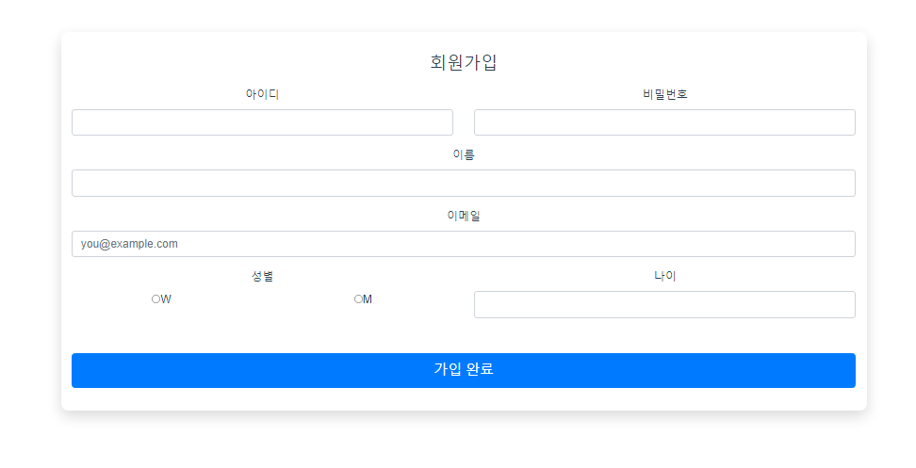
회원 가입
유저
1
Summery.
아이디 비밀번호 등 정보를 넣어 가입을 진행하여 서버와 통신을 진행
1 | 회원 가입정보를 적는 폼
2 | 1번에서 입력한 정보로 서버와 통신하여 회원 가입 시도
3
4
5
6
7
1
1
1
1
1
1
2

Slide 14
회원 가입
유저
1
Summery.
아이디 비밀번호 등 정보를 넣어 가입을 진행하여 서버와 통신을 진행
1 | 회원 가입정보를 적는 폼
2 | 1번에서 입력한 정보로 서버와 통신하여 회원 가입 시도
3
4
5
6
7
1
1
1
1
1
1
2

Slide 15
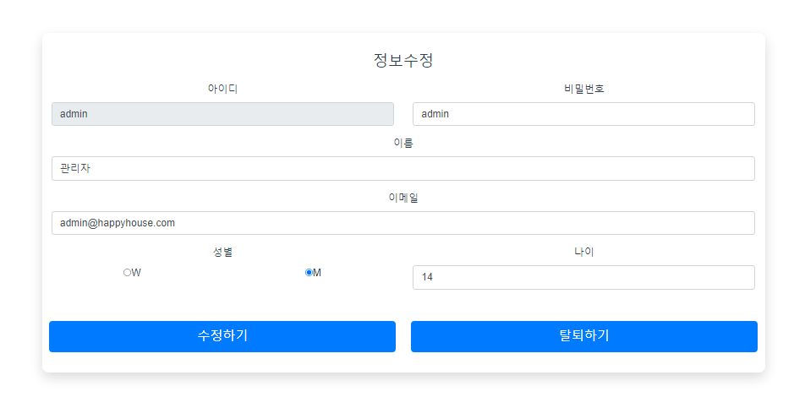
내 정보 수정
유저
1
Summery.
아이디 비밀번호 등 정보를 넣어 수정 을 진행하여 서버와 통신을 진행
1 | 회원 가입정보를 적는 폼
2 | 1번에서 입력한 정보로 서버와 통신하여 회원 정보 수정 시도
3 | 회원 탈퇴 기능
4
5
6
7
1
1
1
1
1
1
2
3

Slide 16
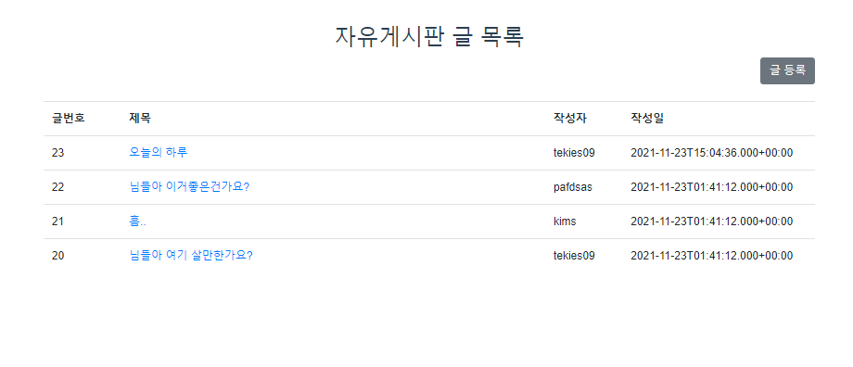
자유게시판 리스트
유저
1
Summery.
자유 게시판 글 리스트를 보여 준다.
1 | 자유 게시판에 글을 작성
2 | 이전에 작성한 유저들의 글의 정보 리스트를 보여준다
3 | 글들의 제목을 클릭하면 자세히 볼수 있다.
4
5
6
7
1
1
3
2

Slide 17
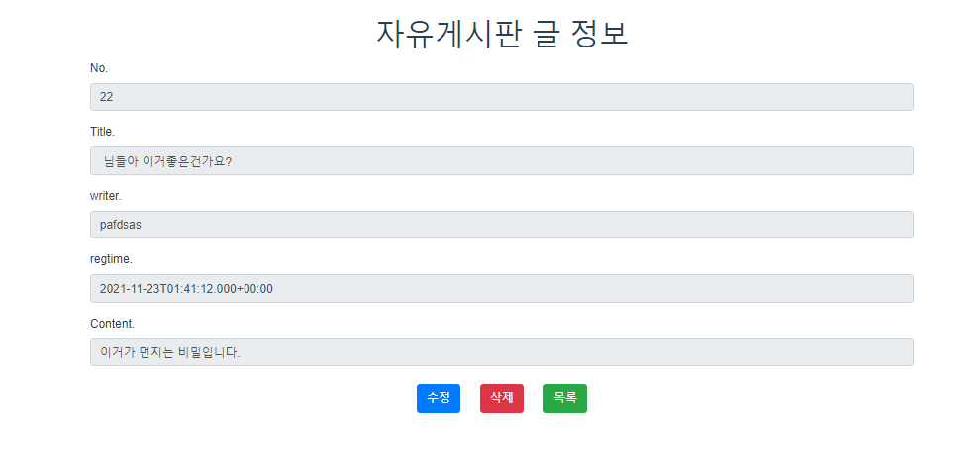
자유게시판 글 자세히
유저
1
Summery.
자유 게시판 글 정보를 자세히 보여 준다.
1 | 자유 게시판에 글을 자세히 보여준다.
2 | 해당 게시글을 수정하는 폼으로 이동
3 | 해당 게시글을 삭제
4 | 자유게시판 글 리스트로 이동
5
6
7
1
2
3
4

Slide 18
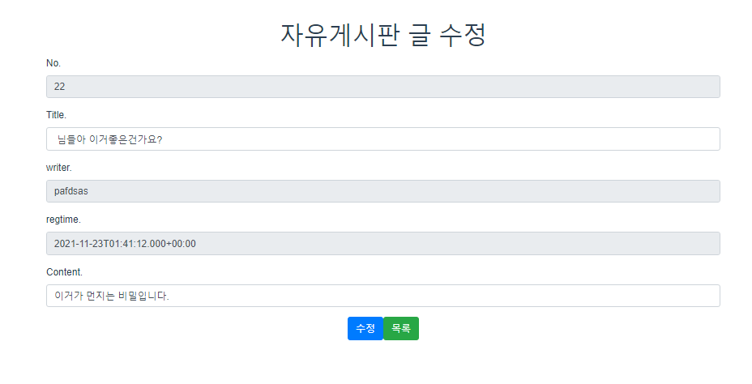
자유게시판 글 수정
유저
1
Summery.
자유 게시판 글 정보를 자세히 보여 준다.
1 | 자유게시판의 수정할 내용을 입력
2 | 1번에서 입력한 데이터를 바탕으로 수정진행
3 | 자유게시판 글 리스트로 이동
4
5
6
7
1
1
2
3

Slide 19
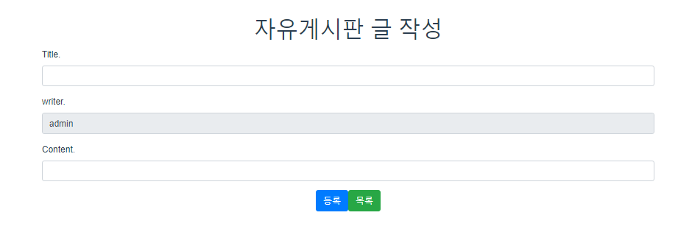
자유게시판 글 작성
유저
1
Summery.
자유 게시판 글 을 작성한다.
1 | 자유게시판의 입력할 내용을 입력
2 | 1번에서 입력한 데이터를 바탕으로 작성진행
3 | 자유게시판 글 리스트로 이동
4
5
6
7
1
1
2
3

Slide 20
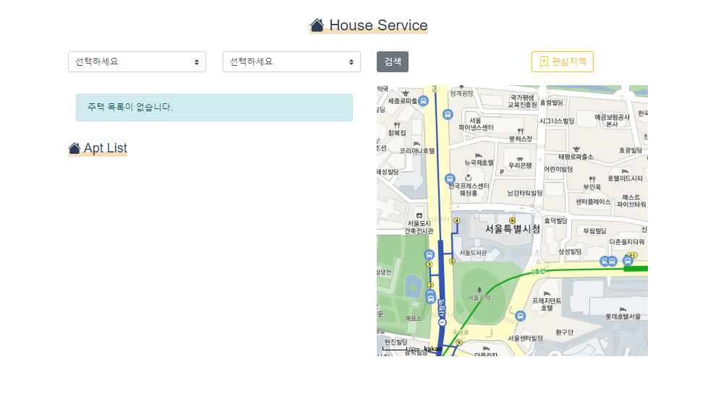
아파트 정보 조회
아파트
1
Summery.
시군구를 입력하여 아파트 정보를 보는 페이지
1 | 시군구 입력폼
2 | 1번에서 입력한 정보로 서버와 통신하여 아파트 검색 시도
3 | 검색한 아파트 리스트가 나오는 폼
4 | 검색한 아파트 리스트를 맵에 보여준다
5 | 4번에서 보여준 아파트 클릭시 가격 리스트를 보여준다.
6 | 관심지역 토글키 on off 진행
7
1
1
2
6
1
3
4
5
1
1
2

Slide 21
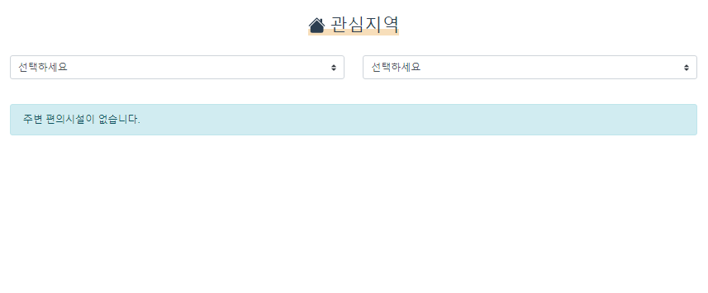
관심 지역
유저
1
Summery.
관심 지역 확인 및 관심 지역 주변 건물 조회
1 | 관심 지역 선택
2 | 관심 있는 주변 건물의 타입 ( 카페 등)
3 | 1번과 2번에 해당하는 정보 리스트를 보여준다.
4
5
6
7
4
1
2
3
1
1
2

Slide 22
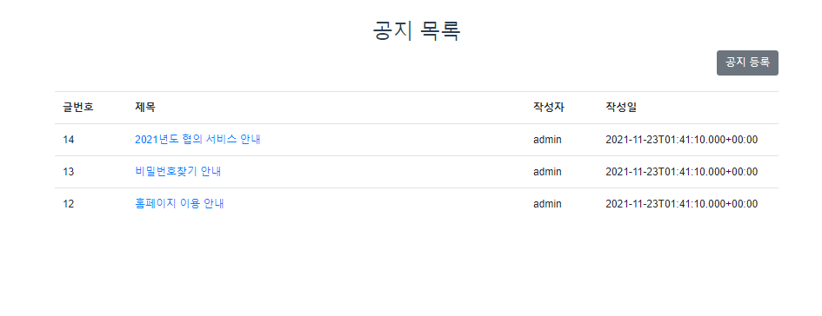
공지사항 리스트
관리자
1
Summery.
공지사항 글 리스트를 보여 준다.
1 | 공지사항 게시판에 글을 작성
2 | 이전에 작성한 유저들의 글의 정보 리스트를 보여준다
3 | 글들의 제목을 클릭하면 자세히 볼수 있다.
4
5
6
7
1
1
3
2

Slide 23
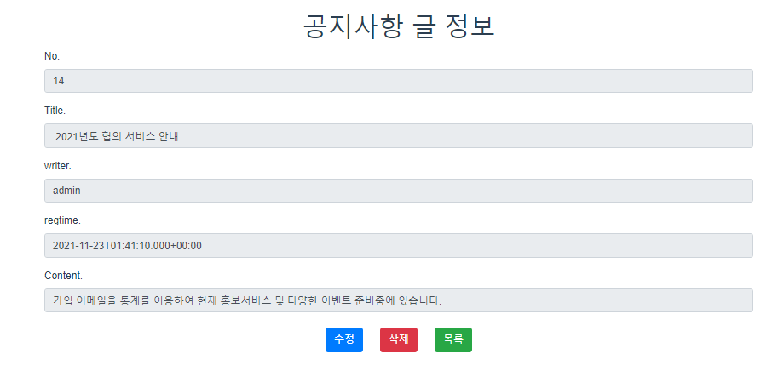
공지사항 글 자세히
관리자
1
Summery.
공지 사항 글 정보를 자세히 보여 준다.
1 | 공지사항 게시판에 글을 자세히 보여준다.
2 | 해당 게시글을 수정하는 폼으로 이동
3 | 해당 게시글을 삭제
4 | 자유게시판 글 리스트로 이동
5
6
7
1
2
3
4

Slide 24
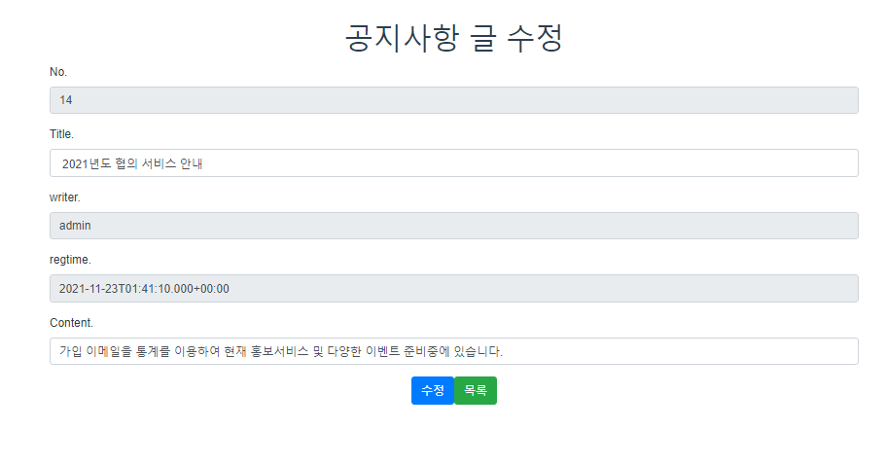
공지사항 글 수정
관리자
1
Summery.
공지사항 글을 수정한다.
1 | 공지사항 의 수정할 내용을 입력
2 | 1번에서 입력한 데이터를 바탕으로 수정진행
3 | 공지사항 글 리스트로 이동
4
5
6
7
1
1
2
3

Slide 25
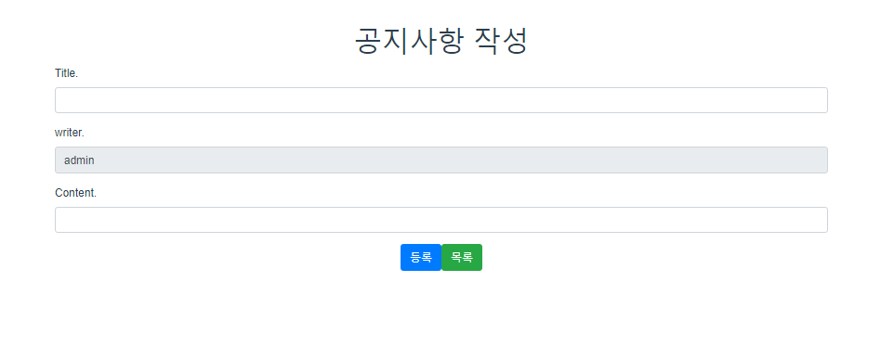
공지사항 글 작성
관리자
1
Summery.
공지사항 글을 작성한다.
1 | 공지사항 의 작성할 내용을 입력
2 | 1번에서 입력한 데이터를 바탕으로 작성진행
3 | 공지사항 글 리스트로 이동
4
5
6
7
1
1
2
3

Slide 26
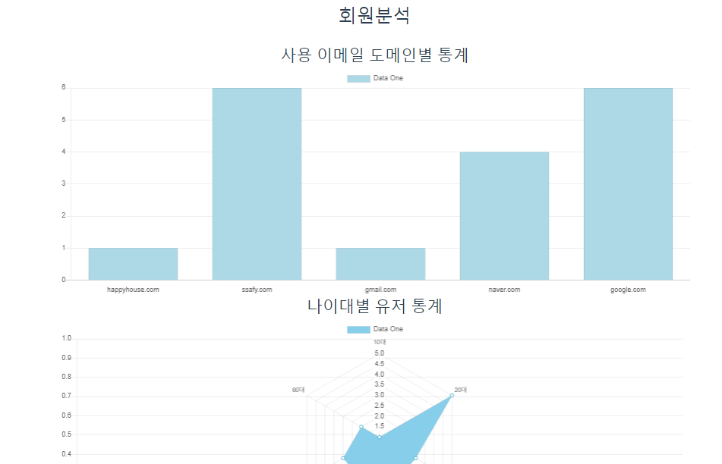
회원 통계
관리자
1
Summery.
회원 분석 정보를 보여준다.
1 | 회원 정보의 통계 정보를 보여준다.
2
3
4
5
6
7
1
1

Slide 27
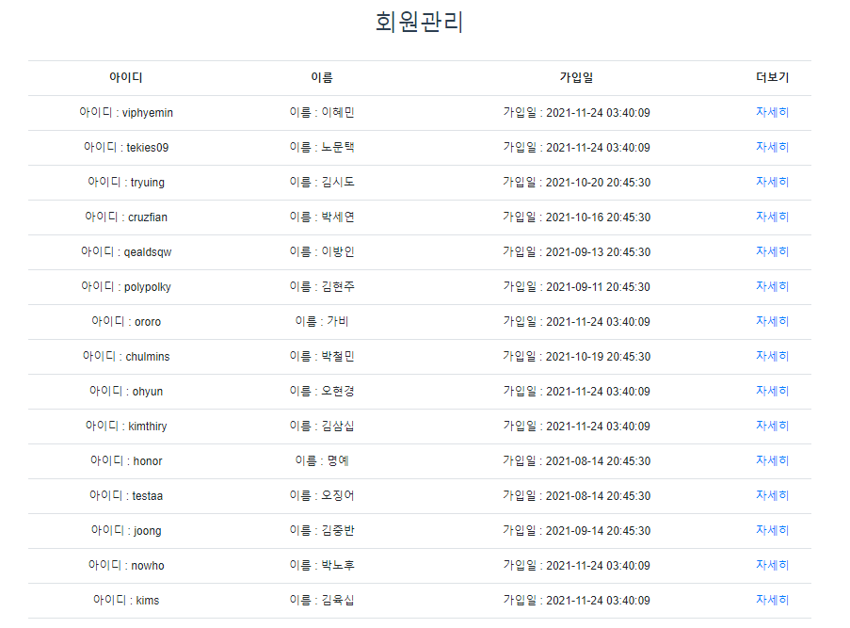
회원 관리
관리자
1
Summery.
회원 정보를 리스트로 보여준다..
1 | 회원 정보의 통계 정보를 보여준다.
2 | 회원정보를 자세히 보여준다.
3
4
5
6
7
1
2

Slide 28
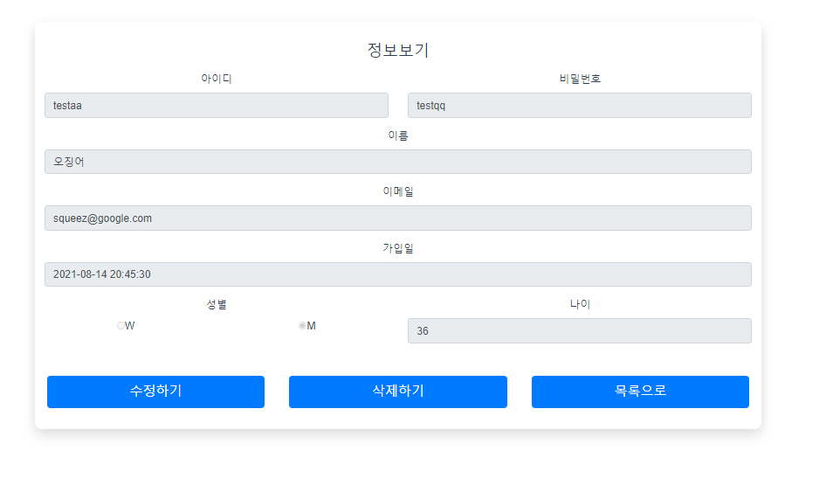
회원 정보 자세히
관리자
1
Summery.
회원 정보를 자세히 보여준다.
1 | 회원 정보의 자세한 정보를 보여준다.
2 | 회원 정보 수정폼으로 이동
3 | 계정 삭제를 진행한다.
4 | 회원 정보 목록으로 이동한다.
5
6
7
1
1
1
1
1
1
1
2
3
4

Slide 29
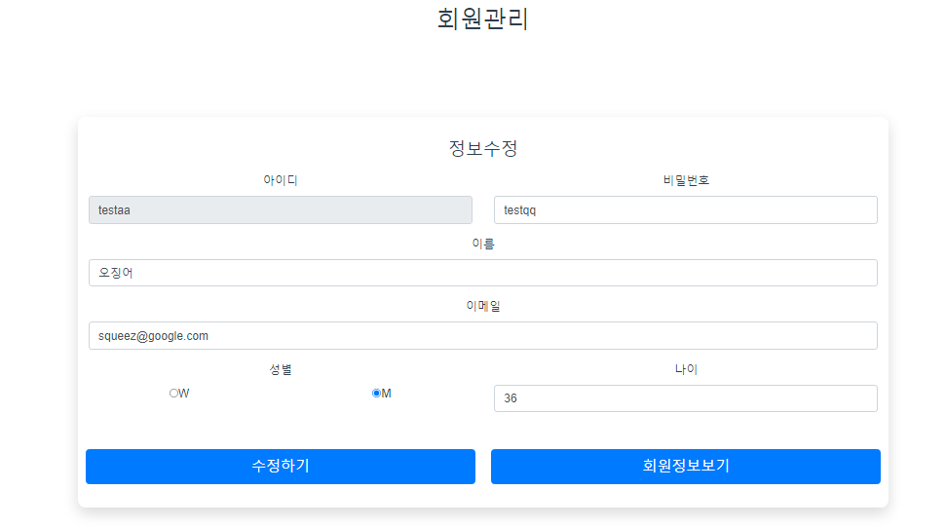
회원 정보 수정
관리자
1
Summery.
회원 정보를 수정한다.
1 | 수정할 회원 정보를 입력한다..
2 | 회원 정보 수정 진행한다.
3 | 회원 정보 보기 폼으로 이동한다.
4
5
6
7
1
1
1
1
1
1
2
3

